Slide 1
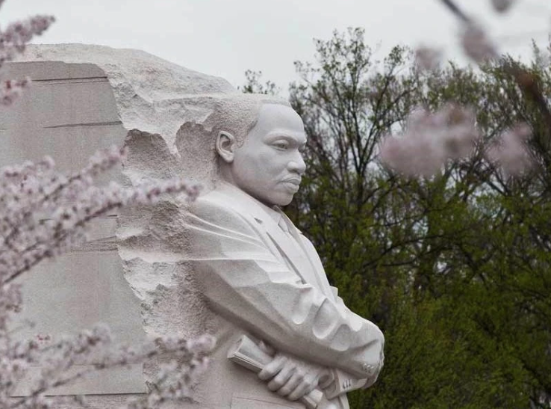
非暴力的力量
I believe that unarmed truth and unconditional love will have the final words -MLK
【馬丁·路德·金】
Notes:
我个人觉得20世纪英语最好的两个人是温斯顿邱吉尔和马丁路德金。他们把英语词汇动员起来，送去战场，征服了世界。不过马丁路德金自己说，真正的力量不在言语。是不带兵器的真理和不带条件的爱将赢得最终的胜利。我们今天一起来看一下非暴力的力量。

Slide 2
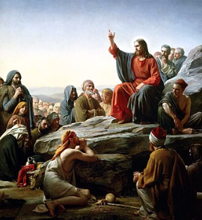
耶穌的教導和榜樣
你们听见有话说，以眼还眼，以牙还牙。只是我告诉你们，不要与恶人作对。有人打你的右脸，连左脸也转过来由他打。太5:38-39
你们听见有话说，当爱你的邻舍，恨你的仇敌。只是我告诉你们，要爱你们的仇敌。为那逼迫你们的祷告。太5:43-44
收刀入鞘吧。凡动刀的，必死在刀下。太26:52
使人和睦的人有福了，因为他们必称为神的儿子。太5:9
爱仇敌是耶稣一生的使命和全部的生活
Notes:
耶稣有许多有名的教导，即使在基督徒圈子以外也为人熟知。比如: 你们愿意别人怎样待你们，你们也要怎样待人。 爱你的邻舍有如爱你自己。不可论断人，免得你们被论断。不要为明天忧虑。一天的担子一天担就够了。但是他也有一些教导，同样为人所熟知，但即使在基督徒圈子以内也常常让人不愿多谈，或者将之哲学化，属灵化。比如
你们听见有话说，以眼还眼，以牙还牙。只是我告诉你们，不要与恶人作对。有人打你的右脸，连左脸也转过来由他打。太5:38-39
你们听见有话说，当爱你的邻舍，恨你的仇敌。只是我告诉你们，要爱你们的仇敌。为那逼迫你们的祷告。太5:43-44
收刀入鞘吧。凡动刀的，必死在刀下。太26:52
使人和睦的人有福了，因为他们必称为神的儿子。太5:9
很多人觉得这些教导不能按字面意思来解读，但一个无可辩驳的事实是 这些话不只是传道者夸张的言语，感性的教导。爱仇敌是耶稣一生的使命和全部的生活。耶稣生于贫穷，长于卑微，流离失所，遭人厌弃，最后甘心情愿死在十字架上，不是为了什么崇高的目标做烈士而是代替罪人做牺牲。也就是爱仇敌以至于死。

Slide 3
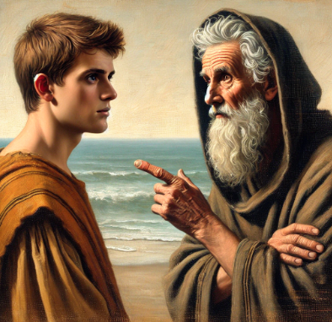
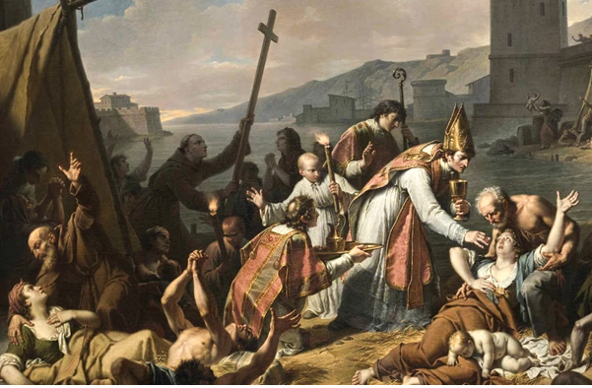
殉道者遊斯丁 （Justin the Martyr)
從哲學家到護教者
“我们从前彼此杀戮，但现在（作为基督徒）我们不仅不再对敌人发起战争，而且我们也不欺骗敌人，并且随时愿意用死亡见证耶稣”
Martyr 見證人
基督教傳播的秘訣一：“die well (死得其所)”
Notes:
早期的基督徒对耶稣的这些教导是极为认真的。
殉道者游斯丁 2世纪出生于撒马利亚的希腊人，从小热衷于哲学。有一天，当游斯丁在海边默想思考问题的时候，刚好遇见一位神秘老人，指出他的哲学问题与弱点，他告诉游斯丁，古代先知对神的了解远比当代的哲学家更多，他劝游斯丁去读读他们的著述。并告诉他旧约所应许要来的弥赛亚已经降临在地上。游斯丁接受了老人的建议，去研读旧约圣经的先知书，并在其中找到了自己一直以来寻求的真理，其内容指向的是基督以及基督教真理。同时他加入基督徒的团体，他所看到的基督徒的虔诚，和殉道的榜样使他相信基督教教义在道德和精神上都有希腊哲学无法比拟的优越性。从此他开始传播基督教作为“真正的哲学”。成为最早的护教学者。他写道 我们从前彼此杀戮，但现在（作为基督徒）我们不仅不再对敌人发起战争，而且我们也不欺骗敌人，并且随时愿意用死亡见证耶稣。巡抚要求他发誓弃绝耶稣然后向罗马的神献祭，就可以被释放，游斯丁拒绝了，并且向巡抚介绍福音的道理。巡抚再问：“你这自称博学的人，在我对你加以酷刑、杀你以后，你猜自己能上天堂吗？”游斯丁回答说：“我对此深信不疑。” Martyr 就是见证人的意思。早期教会只有为主殉道的门徒才能被称为见证人。为主受逼迫但没有死的只能称confessor。基督教在第一第二世纪得以快速传播的第一个秘诀就是 他们死的比较好，they die well. 更恰当的翻译是他们死得其所。基督徒在强权和暴力面前的平静和坚持展现出世人从所未见的力量。三世纪时有一次大瘟疫袭击了罗马，每天5000人死去，百姓大多逃出了城。很多人把染病的家人留下。这时基督徒留了下来，照顾那些染病的，将死的，甚至是那些不久前逼迫过他们的敌人。大量基督徒因此死去。这种不合情理的，牺牲的怜悯震惊了非信徒。不怕死的人大家都见过，这样为陌生人，敌人牺牲不怕死的人，大家以前谁都没见过。外邦人开始觉得，大概真是因为他们的信仰。他们信的这个耶稣看来真的有门道。

Slide 4
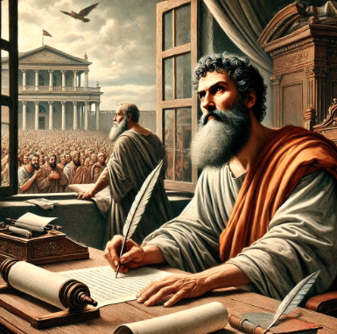
特土良 （Tertullian 150-230 AD)
在被迫害中威脅總督
“我们对所受的逼迫不感到惊讶和困扰，因为我们已经委身于这信仰，并且完全接受这约的所有条款。我们的信仰要求我们爱仇敌，为逼迫我们的人祷告。爱朋友的到处都是，爱敌的人只有我们，你不会搞错。”
基督教傳播的秘訣二：“Cheerful loser （喜樂的魯蛇）”
Notes:
特土良（150-230） 215年迦太基总督发起了一轮对基督徒的迫害，很多普通信徒遭酷刑，被杀害。特土良写了一封长信给总督，谴责这种暴行。他提醒总督迦太基的基督徒有几千人，如果不停止无理的迫害，就发起所有基督徒到他府前抗议，那时你怎么办？把我们全杀了？你需要多少的火与剑？杀完之后的迦太基城会变成什么样？信很大胆。坚持和平，但并不胆怯。非暴力和平主义不是像尼采说的持奴隶心态任人宰割，也不是像马克思说的把信仰当鸦片来麻醉自己，他们敢于抗争，只是不使用暴力。因为他们相信改变世界的力量不在政治，法律，军队，而在耶稣的牺牲和复活。特土良对总督说：我们对所受的逼迫不感到惊讶和困扰，因为我们已经委身于这信仰，并且完全接受这约的所有条款。我们的信仰要求我们爱仇敌，为逼迫我们的人祷告。爱朋友的到处都是，爱敌人只有我们，你不会搞错。他们看上去是任人宰割的羔羊，但他说话的口气带着权柄和力量。这是早期基督教得以传播的第二个秘诀：cheerful losers，外邦人对此无法理解又深深佩服，基督徒能这么做是因为他们相信自己已经赢了。如果人只是安慰自己说我已经赢了，他打我是儿子打老子，那就是阿Q，也许可以得安慰，不会改变什么，但当人真的相信耶稣已经得胜，而我依靠他也已经得胜，并且像一个赢家一样去生活，像赢家一样的喜乐，愿意付出时，世界就开始因你而改变。这就是真理的力量。真理不需要暴力也可以战无不胜。人们看到基督徒这样的生活，会无法理解，会惊奇，会想了解他们的力量来自何处。

Slide 5
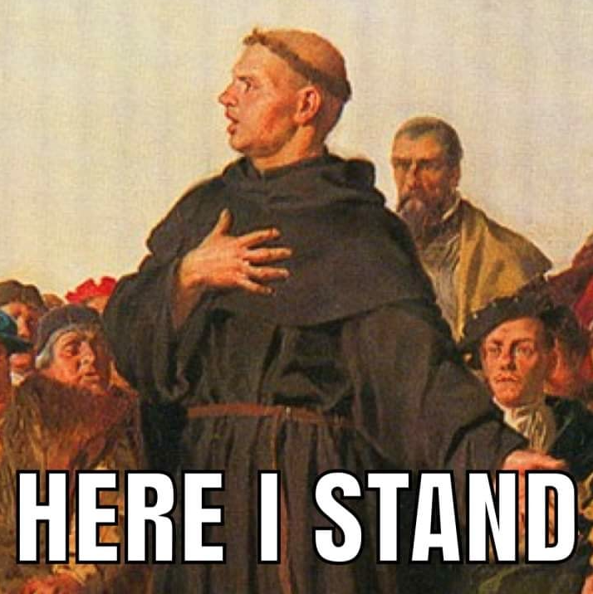
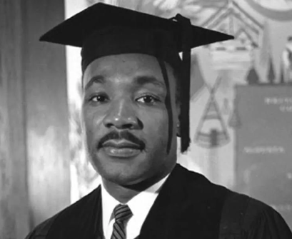
小馬丁·路德 ·金
1929-1968 原名小麥克爾 ·金
父親因崇敬馬丁·路德而改名
隔離但平等
辯論明星 二等公民
神學博士
Notes:
1929年出生于亚特兰大。他的父亲叫迈克尔金，所以他出生时的名字是小迈克尔金。他父亲是浸信会的牧师。 1934年教会派他去柏林参加了浸信会全球联盟的大会。他参观了许多和马丁路德宗教改革有关的故址。他对路德非常崇敬，于是回国以后就把自己的名字改成了马丁路德金。而他5岁的小儿子的名字也就改成了小马丁路德金。 Martin Luther King Jr. 路德特别影响他们父子的就是他的勇气，他对自己良知的坚持. 他面对宗教裁判官命令他收回他的见解，停止他的教导，否则就会被革除出教甚至被处死时说：我不能也不会收回任何事，因为违背良知既不正确也不安全。我就站在这里，我别无选择，上帝帮助我。 Here I stand, I can do no other, help me God. 路德的榜样就是他所服膺的最强大的力量是真理的力量，而不是强权。这深深影响了马丁路德金的一生。
小马丁有一个白人小伙伴，两个人总在一起玩，但到六岁时要上学了，他只能上黑人学校，因为那时候的南方黑人白人是不能去同一所学校的。很快那个白人孩子的父母禁止小马丁再去找他们的孩子玩，告诉他：我们是白人，你是有色人种。 很困惑的马丁把这件事告诉了父母。他们于是给他讲了美国奴隶制的历史和种族歧视的现实。小马丁决心要仇恨所有的白人。但父母告诉他基督教的信仰要求他去爱每一个人，包括那些歧视他的人。
小马丁从5岁起背圣经，也参加了儿童诗班。他最喜欢的圣诗是I want to be more like Jesus. 除了圣经以外，他最喜欢读的书是字典，因此他有超乎常人的词汇量。 小时候的他在playground和其他男孩发生冲突时，他总能讲出最恰当的话避免冲突，终止打斗。 到了高中时代，他的演讲能力已经小有名气。 他圆满的男中音声线，广博的词汇量和驾驭语言的技巧让他成了学校辩论队的明星。 15岁那年，他第一次参加演讲比赛就赢得了冠军。但是在回家的公交车上，他被司机命令站着好腾出座位给白人坐。他一开始拒绝让座，但同行的黑人老师告诉他不让座是违法的。最后两个人站了整整一路。马丁后来回忆说这是他一生中最愤怒的一个晚上。
19岁大学毕业后，他进入Crozer神学院取得了神学学士学位，并且成为了学生会主席。随后他来到BU进修博士学位，24岁拿到学位。他可以选择在北方成为一名教授，神学家。但他回到了南方，在阿拉巴马州伯明翰做了一名牧师。

Slide 6
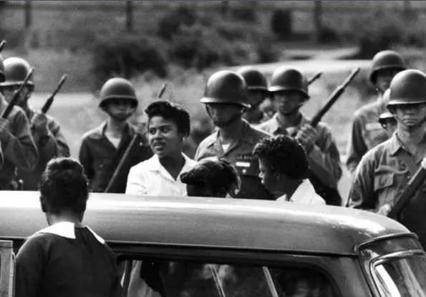
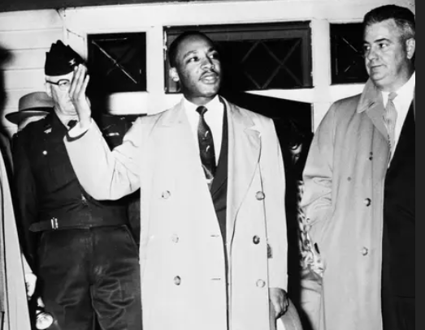
蒙哥馬利罷乘運動
民權運動風起雲湧
羅莎帕克斯被捕
381天抵制公車
金的家被炸彈襲擊
非暴力的精神
“我们不提倡暴力，我们要爱仇敌。”
Notes:
民权运动已经开始风起云涌。54年最高法院一致裁定公立学校的种族隔离违宪。从此黑人孩子可以和白人一起上学。阿肯色州州长动用国民卫队阻止黑人学生进入校园。艾森豪威尔总统于是派遣101空降师士兵武装护送9名孩子入学。
55年在Montgomery，Rosa Parks在公交车上拒绝为白人让座而被捕。民权运动人士组织了抵制公交车的运动。金被委任组织Carpool来帮助3万黑人每天上下班。运动到了57天，有人朝金的家里扔了炸弹。听到消息，金立刻赶回家中，看到的是受了惊吓的妻子孩子，和一大群挥舞着刀子和手枪的黑人群众。金从大学时代开始受到亨利梭罗，甘地非暴力不合作思想的影响。他尤其敬佩甘地，因为他令大英帝国屈膝不是依靠刀剑，而是依靠真理。真理让人得自由。甘地的话“我今天不会对任何人行不义，也不会在当不义被行在任何人身上时袖手旁观” 深深激励金。但此时此刻，非暴力不再是一个学术观点，它或者是你的生活方式，或者就什么也不是。金对愤怒的群众说：不要在惊吓中做任何事，不要拿起武器，如果你带着武器，把它们放回家。“凡动刀的，必死在刀下。” 我们不提倡暴力，我们要爱仇敌。他劝群众像他和他的家人一样平静，劝他们回家，他向大家保证我可能被阻止，但这场运动不会被阻止。我们所做的是正确的，是公义的，上帝与我们同在。在坚持了381天以后，最高法院重申公交车上的种族隔离违宪，抗议活动取得胜利。这场运动使金成为了民权运动的领袖之一。他成立了南方基督教领袖会议，号召人们通过公民不服从、抵制和游行等方法达成种族平等的目标

Slide 7
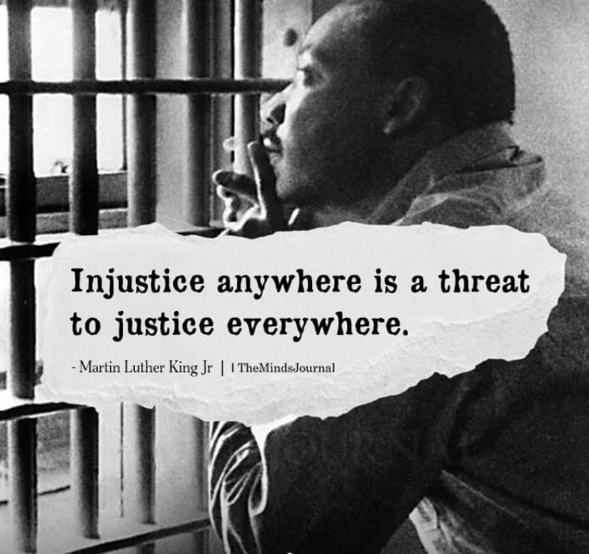
伯明翰監獄中的信
最难被说服的是那些好心人
上帝是最終的立法者。对不公义的法律进行抗争是基督徒的道德责任。
压迫者永远不会自愿给予被压迫者以自由，自由是需要被压迫者去争取的。
Injustice anywhere is a threat to justice everywhere.
Notes:
63年金在伯明翰组织了一系列静坐，抵制和游行抗议在工作中的种族隔离。警察把金关进监狱。白人牧师给他写信，你有没有认识到你违背了主耶稣的教导，你成了trouble maker？不要这么心急。必须要遵守法律，你给年轻人做了很糟糕的榜样。最难被说服，也最让人伤心的往往是那些好心人。金在回信中指出 耶稣在清理圣殿时也被人称为trouble maker，保罗也是trouble maker。福音传到哪里，哪里就有争议，不安。上帝是最终的立法者。我遵守公义的法律。圣经里没有种族隔离的教导，犹太人，希腊人，自主的·，为奴的，在基督里都是平等的。对不公义的法律进行抗争是基督徒的道德责任。波士顿倾茶事件也是不合法的公民不服从行为，而希特勒在德国所做的一切都是合法的。你让我们等待，我们已经等了太久，我们亲历的苦难告诉我们，压迫者永远不会自愿给予被压迫者以自由，自由是需要被压迫者去争取的。 他批评温和派的白人牧师们追求的只是秩序而非公义，选择没有紧张气氛的消极的和平，而不是公正的积极的和平。他们主观地认为自己可以为他人的自由设定一个时间表。在回答人们说他是个外来者的时候，金讲出了著名的格言：Injustice anywhere is a threat to justice everywhere. 任何地方的不公義，都威脅著所有地方的公义。
金不守法但尊重法制。没有人在法律之上，没有人有权利选择要遵守的法律。所以他从来接受违法的后果。他的目的不是摧毁制定法律的人和国家，而是唤醒人们的良知，改变不公义的法律。游行的黑人被旁观的白人辱骂，被警察殴打，放狗咬，但是让全美国看到，种族隔离是何等的错误。国家的良知由此被唤醒。近年来的很多街头抗争缺乏这样的特质，没有把他们的信息清楚的呈现出来，而暴力的行为严重伤害了唤醒良知的目的。

Slide 8
我有一個夢想
1963年8月28日 向華盛頓進軍
呼唤美国兑现她对黑人100年前许下的承诺
提升到以灵魂的力量对付物质的力量的崇高境界中去
扎根於美國夢，也扎根於聖經的夢想
Notes:
63年8月，金组织了向华盛顿进军。有二十几万人参加了这次和平集会。金站着林肯纪念堂的台阶上发表了我有一个梦想的演讲。他特地选在这个地点，在签署解放黑奴宣言的总统的雕像前，是因为今天他在呼唤美国兑现她对黑人100年前许下的承诺。也是共和国缔造者们187年前对每一个美国人许下的承诺：人人生而平等，上帝赐给他们生命，自由，和追求幸福的权利，没有人可以剥夺。他警告自由和平等的凉爽秋天如不到来，黑人义愤填膺的酷暑就不会过去。但他也强调在争取合法地位的过程中，我们不要采取错误的做法而在神面前犯罪。我们不要为了满足对自由的干渴而在仇恨的苦杯中痛饮。我们斗争时必须站在尊严和纪律的高地。我们不能容许我们的具有崭新内容的抗议蜕变为暴力行动。我们要不断地提升到以灵魂的力量对抗物质的力量的崇高境界中去。最后他饱含深情地讲到他的梦想，这梦想深深扎根于美国梦之中，其实也扎根于圣经之中。他梦想公义的沙漠会变成自由的绿洲，他梦想深谷要填满，山岗要削平，崎岖要改为平原。这都是在引用以赛亚书40，43章里的话。他的梦想就是旧约先知们在亡国流放的境遇中的梦想。但这也不只是一个梦想，这是神让他看到的异象。這些夢想不是為要滿足某一种族人的私慾，而是要他們參與於建立神國的任務中，也是要他們經歷與神一起築夢的前所未有的豐盛和能力。

Slide 9
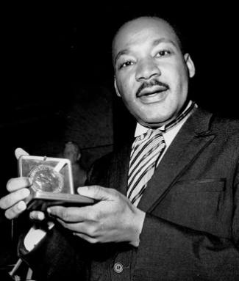
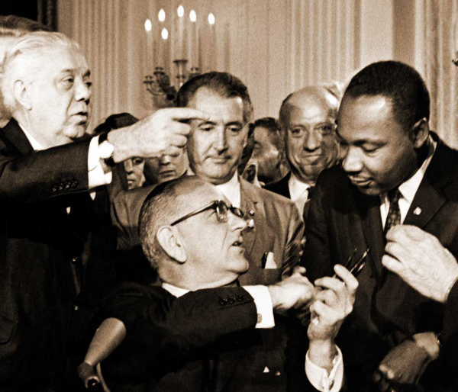
獲獎與成功
1963年时代杂志年度风云人物
1964年諾貝爾和平獎
“黑暗无法驱除黑暗，只有光明可以。仇恨无法战胜仇恨，只有爱可以。”
1964年國會通過民權法案
1965年通過投票權法案
Notes:
这次演讲使金成为世界范围内的名人。当年他被选为时代杂志的年度风云人物。次年赢得诺贝尔和平奖（当时最年轻的获奖者）。“黑暗无法驱除黑暗，只有光明可以。仇恨无法战胜仇恨，只有爱可以。 我相信不带武器的真理和不带条件的爱最终将取得胜利，暂持失败的公正比高奏凯歌的邪恶更有力量” 更重要的是民权运动赢得了越来越广泛的支持。1964年国会通过了民权法案，禁止了公共领域内的种族歧视，禁止在招聘中基于种族肤色性别的歧视。65年投票权法案，禁止在投票，选民注册中的歧视。

Slide 10
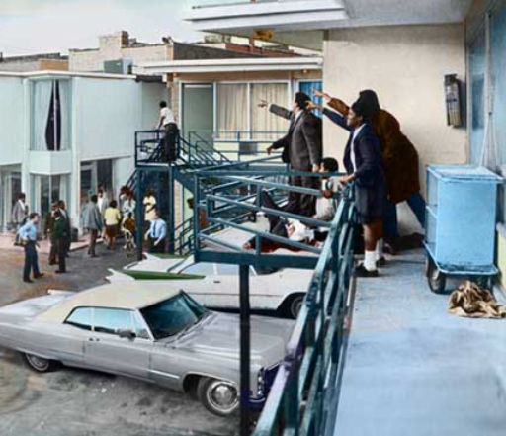
挫折與犧牲
歧視與隔離仍在人們心中
暴力抗爭越來越普遍
失去朋友和增添敵人
“我已經登上山巔，瞥見了應許之地”
1968年4月4日被刺身亡
“膽怯的人會問：「安全嗎」？自私的人會問：「政治上有利嗎」？虛榮的人會問：「受欢迎嗎？」有良心的會問：「正確吗？」隨著時間推移，總要有一個人必須採取既不安全，又无法在政治上得利，而且還不受歡迎的立場，只因為它是正確的，良知使他别无选择。”
Notes:
世界永远不会沿直线前进。这些法案通过了。南方仍有强大的势力抵挡黑人平权，种族隔离做为一种制度越来越少见，但歧视和隔离在人们的心中仍然根深蒂固。改变制度难，但改变人心就更难。同时越来越多的金的同伴对他的非暴力斗争方式不满，越来越多的暴力抗争在美国城市中出现。金在这段时间扩大了他争取公义的范围。他开始公开反对越南战争，这使他和一直支持他的约翰逊总统关系紧张 他说我反对越南战争是因为我爱美国，我的反对不是出于愤怒而是出于忧虑和伤心，我盼望我深爱的祖国能够成为全世界的道德楷模。他开始建立跨种族的反抗贫穷的同盟。这让他招致许多黑人同伴的不满。
1968年4月，金来到孟菲斯，支持当地环卫工人的罢工。4/3晚上他在教会里讲道，他似乎预见到自己的时间不多了。他说 我與任何人無異，誰不希望長命百歲？長壽由神所定，對此我現在一無掛慮，我只想遵行神的旨意去做。我如今已经登上山巅，看见了应许之地。我可能进不去了，但是我确信我们的人民将进入应许之地。我不惧怕任何人。我已经亲眼看见将来主的荣耀。第二天他在旅馆的阳台上被刺杀。
膽怯的人會問：「安全嗎」？自私的人會問：「政治上有利嗎」？虛榮的人會問：「受欢迎嗎？」有良心的會問：「正确吗？」隨著時間推移，總要有一個人必須採取既不安全，又无法在政治上得利，而且還不受歡迎的立場，只因為它是正確的，良知使他别无选择。Here he stands. He can do no other. 在这一点上，马丁路德金和马丁路德一样展现了一名基督徒的勇气。

